Slide 1



STAEformer模型研究与优化
汇报人：程泽凯
组员：程泽凯、王晨羽、金井直
2026年3月31日
竢实扬华 自强不息

Slide 2



01
研究背景与研究问题
目录
CONT ENTS
02
方法调研与模型选型
03
模型结构与机制介绍
04
实验设置与结果分析
05
存在问题与模型改进

Slide 3
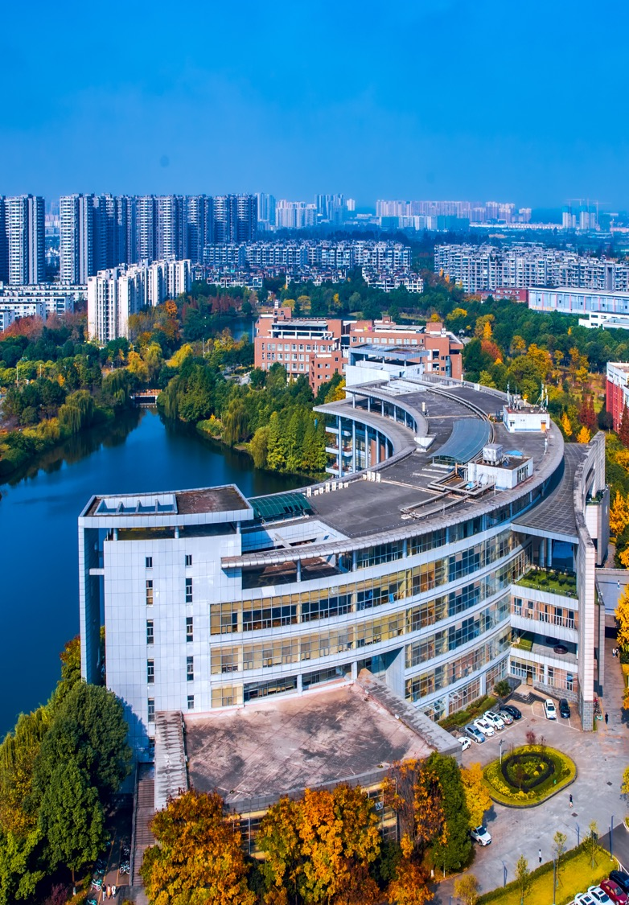
SOUTHWEST JIAOTONG UNIVERSITY
01
研究背景与研究问题
Notes:
公众号：陈西设计之家。微信搜索即可。更多免费PPT模版教程等都可以在公众号内获取。PPT高端定制/发布会PPT设计微信：2090298045【陈西】

Slide 4
研究背景与研究问题
研究背景
应用需求迫切：城市交通拥堵频发，出行效率低，需要精准预测以支撑信号控制、动态路径规划、拥堵预警
任务难度高：交通流具有时空强耦合、非线性、多周期波动特性，预测难度大
方法 | 优点 | 缺点
传统模型 | 简单 | 拟合差
STGNN | 精度高 | 依赖路网图、复杂
Transformer | 长依赖强 | 忽视嵌入优化
研究问题
用轻量化嵌入替代复杂图结构，降低路网先验依赖
设计时空自适应表征，提升 Transformer 预测精度
分析模型短板，提出实用改进思路

Slide 5

SOUTHWEST JIAOTONG UNIVERSITY
02
方法调研与模型选型
Notes:
公众号：陈西设计之家。微信搜索即可。更多免费PPT模版教程等都可以在公众号内获取。PPT高端定制/发布会PPT设计微信：2090298045【陈西】

Slide 6

方法调研与模型选型
一、主流交通流预测方法对比
方法类别 | 代表模型 | 时间建模 | 空间建模 | 主要局限
传统统计方法 | ARIMA、历史均值 | 弱 | 无 | 无法拟合非线性、时空耦合特征
CNN/TCN | STGCN | 局部卷积 | 预定义图 | 感受野有限，长依赖建模弱
RNN/LSTM | DCRNN | 递归时序 | 图卷积 | 串行计算慢，长序列效果差
时空图神经网络 | GWNet、MTGNN | 较强 | 显式图建模 | 依赖路网先验，结构复杂、计算量大
Transformer 类 | GMAN、PDFormer、STAEformer | 全局注意力 | 可学习 / 分离建模 | 部分模型结构冗余，忽视嵌入优化

Slide 7
方法调研与模型选型
二、STAEformer模型选型理由
时效性符合要求：2023 年 CIKM 发表，近 3 年最新、基于 Transformer 改进的 SOTA 交通流预测模型。
创新点清晰且核心：提出时空自适应嵌入，不依赖预定义路网图，用极简主干达到最优性能。
结构简洁、易复现、易讲解：采用时空分离注意力，代码开源、训练稳定，非常适合课程作业复现与汇报。
性能全面领先：在 METR-LA、PEMS-BAY、PEMS03/04/07/08 共 6 个数据集上，MAE/RMSE/MAPE 指标均优于主流模型。
工程价值高：在预测精度与模型复杂度之间取得最佳平衡，适合实际部署与后续优化改进。

Slide 8

SOUTHWEST JIAOTONG UNIVERSITY
03
模型结构与机制介绍
Notes:
公众号：陈西设计之家。微信搜索即可。更多免费PPT模版教程等都可以在公众号内获取。PPT高端定制/发布会PPT设计微信：2090298045【陈西】

Slide 9
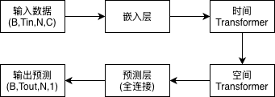
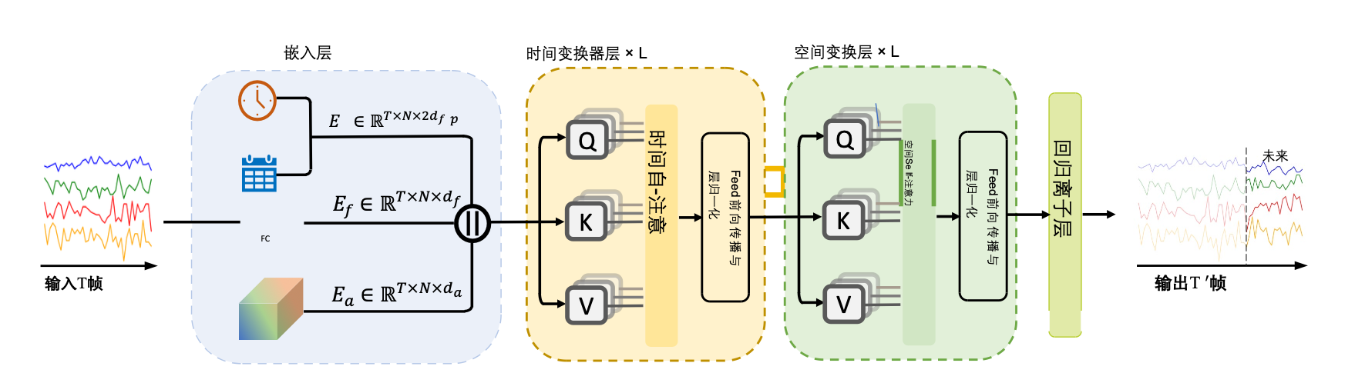
模型结构与机制介绍
整体架构
STAEformer 采用时空自适应嵌入 + 时空分离 Transformer的轻量化架构，不依赖人工预定义路网图，把模型复杂度集中在输入表征与注意力解耦上，用极简结构实现交通流时空依赖高效建模。
输入：历史 12 个时间步交通数据（B, Tin, N, C）
输出：未来 12 步交通流量 / 速度预测（B, Tout, N, 1）
设计思想：高质量嵌入 + 简洁 Transformer 骨干 = SOTA 性能

Slide 10
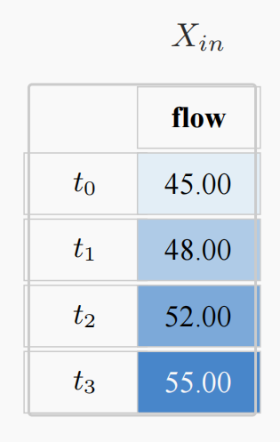
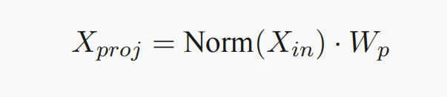
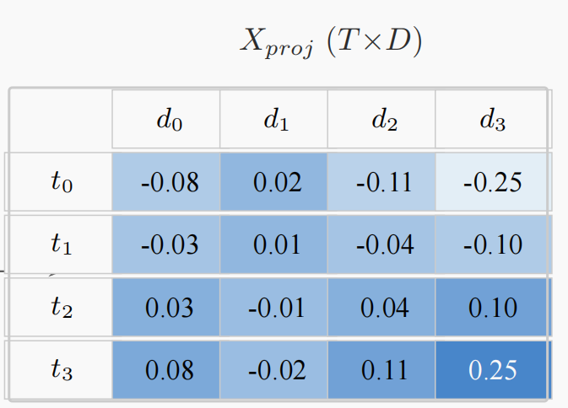
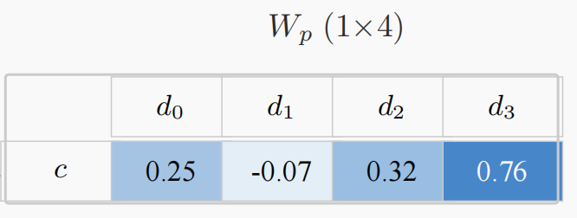


模型结构与机制介绍
层归一化
核心公式
X_{in​}：原始输入序列（T×1，此处T=4，含 4 个时间步的 1 维流量值）
Norm(X_{in}​)：对Xin​标准化，缩放数值至适配训练的范围
W_{p}​：可学习投影权重矩阵（1×D，此处D=4，含 4 个维度）
X_{proj}​：投影后序列（T×D，将 1 维流量映射为 4 维特征）
升维：1 维扩 4 维，丰富特征
线性变换：Wp 可学习，适配任务
标准化：防梯度爆炸，稳定训练

Slide 11
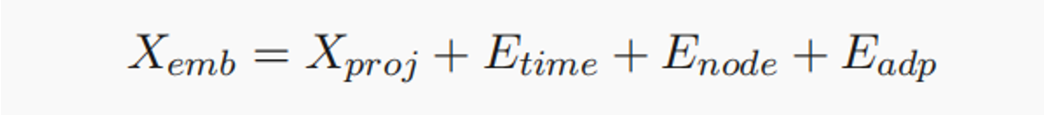
模型结构与机制介绍
嵌入层（时空自适应嵌入）
核心公式
四个输入矩阵（Xproj​、Etime​、Enode​、Eadp​）形状完全一致（均为 T×D，T 为时间步数，D 为特征维度）。对应时间步、对应特征维度的数值直接相加，最终得到形状不变的融合特征 Xemb​。
四个形状完全相同（T×D）的矩阵进行逐元素相加，即对应时间步、对应特征维度的数值直接相加，保持维度不变，实现多信息的互补融合。
信息全面：整合四类特征，统一建模时空动态
特征增强：融合多维度上下文，提升精度鲁棒性
设计高效：逐元素轻量相加，保独立补信息

Slide 12
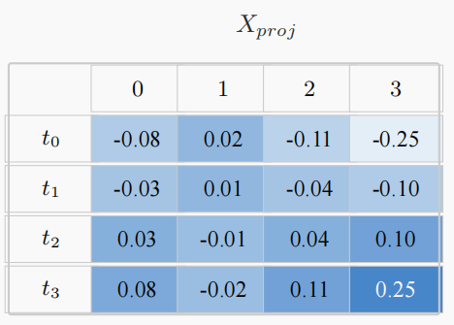
模型结构与机制介绍
嵌入层（时空自适应嵌入）
1. Xproj​ 表格
结构：4 行（t0​~t3​，时间步）×4 列（d0​~d3​，特征维度），形状为 T×D。
含义：单维流量数据经标准化 + 线性投影升维后得到的时序特征，是原始流量的高维抽象表示。
设计特点：数值随时间步变化，直观反映流量的时序波动；由可学习权重矩阵 Wp​ 生成，可在训练中自适应调整。
作用：将原始流量数值转化为模型可高效学习的高维时序特征，为后续多特征融合提供核心流量信息。

Slide 13
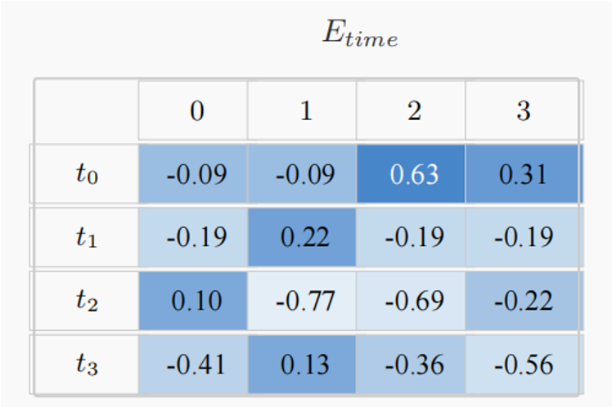
模型结构与机制介绍
嵌入层（时空自适应嵌入）
2. Etime​ 表格
结构：4 行（t0​~t3​）×4 列（d0​~d3​），形状为 T×D。
含义：时间位置编码，为每个时间步注入专属时间信息（如时段、星期、节假日属性）。
设计特点：不同时间步的编码存在差异，体现时间序列的顺序性与周期性；可采用固定正弦余弦编码或可学习嵌入实现。
作用：让模型感知时间顺序、时段差异与周期性规律，精准捕捉流量的时间依赖模式

Slide 14
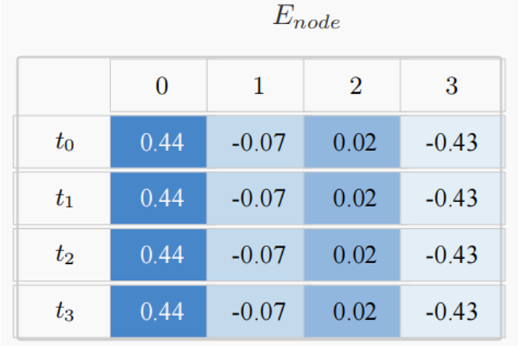
模型结构与机制介绍
嵌入层（时空自适应嵌入）
3. Enode​ 表格
结构：4 行（t0​~t3​）×4 列（d0​~d3​），形状为 T×D。
含义：节点空间编码，代表当前传感器节点 / 路段的静态空间特征。
设计特点：所有时间步的数值完全一致，体现空间属性的静态性；可由节点位置、路网结构等先验信息生成，或通过学习得到。
作用：注入节点专属空间属性，让模型区分不同节点的流量特性，建模路网的空间关联。

Slide 15
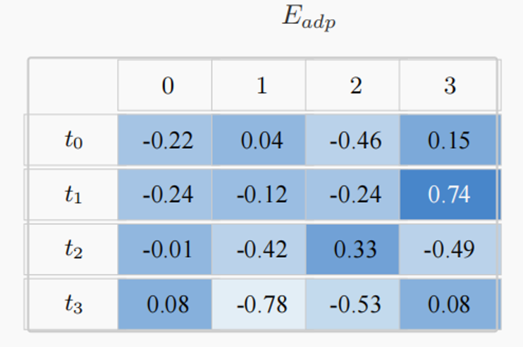
模型结构与机制介绍
嵌入层（时空自适应嵌入）
4. Eadp​ 表格
结构：4 行（t0​~t3​）×4 列（d0​~d3​），形状为 T×D。
含义：自适应上下文编码，是模型可学习的动态上下文特征。
设计特点：随时间步动态变化，无固定先验规则，完全由数据驱动学习得到。
作用：捕捉数据中未显式编码的隐藏模式（如突发事故、临时管控、局部异常），增强模型对动态交通场景的适应与泛化能力。

Slide 16
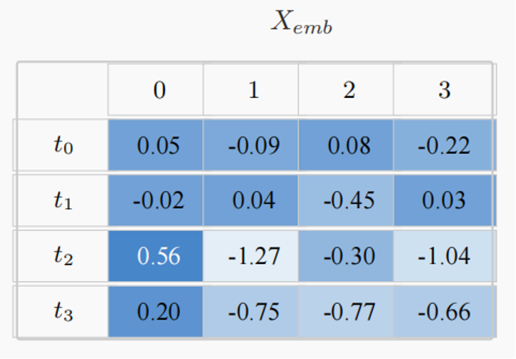
模型结构与机制介绍
嵌入层（时空自适应嵌入）
5. Xemb​ 表格
结构：4 行（t0​~t3​）×4 列（d0​~d3​），形状为 T×D。
含义：多特征融合嵌入，由前四个矩阵逐元素相加得到的综合特征表示。
设计特点：通过逐元素加法融合四类信息，保持维度一致；是输入后续 Transformer 层的最终特征。
作用：将流量时序、时间位置、节点空间、自适应动态四类信息高效融合，为模型提供全面的时空上下文，显著提升交通流预测等下游任务的精度与鲁棒性。

Slide 17
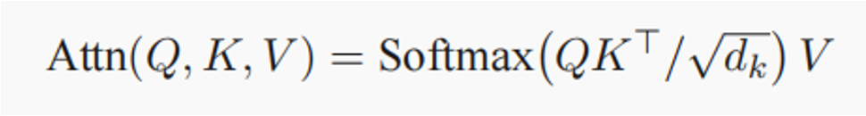
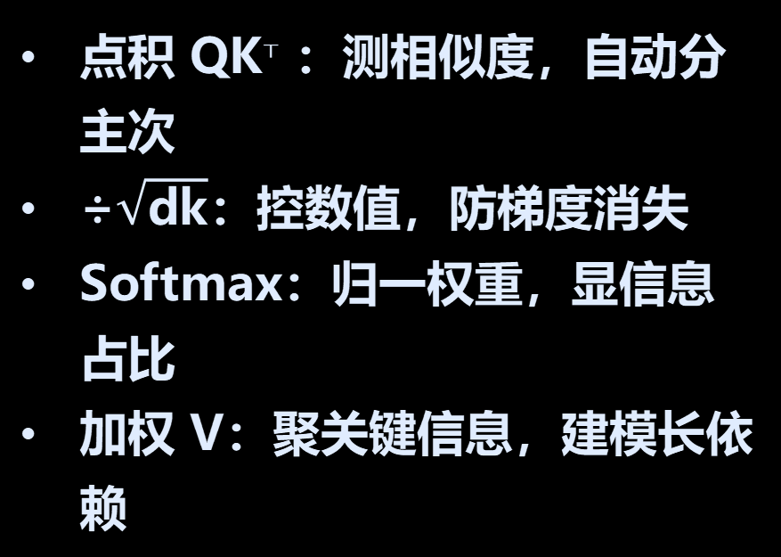
模型结构与机制介绍
时空分离注意力机制
注意力核心公式
“注意力函数可描述为将一个查询和一组键值对映射到输出，其中查询、键、值和输出均为向量。输出计算为值的加权和，每个值的权重通过查询与对应键的兼容性函数计算得出”
Q（Query）查询：我现在想找什么，是我当前的问题、需求。
K（Key）键：每条信息自带的标签 / 关键词，和我的问题做匹配。
V（Value）值：每条信息真正的内容，最后要用到的有用信息。
点积 QK⊤：测相似度，自动分主次
÷$\sqrt{\text{dk}}$：控数值，防梯度消失
Softmax：归一权重，显信息占比
加权 V：聚关键信息，建模长依赖

Slide 18
模型结构与机制介绍
时空分离注意力机制
空间注意力
Q：当前路段想了解哪些周边路段与之相关，挖掘空间关联；
K：每个节点的专属空间标签，区分不同路段的空间属性；
V：各个节点的真实路况信息，助力捕捉路网空间依赖关系。
时间注意力
Q：当前时间步想查询哪些历史时刻的流量相关信息，明确时序关联需求；
K：各个时间步的专属时间标签，用于匹配对应时刻的流量特征；
V：各个时间步的真实流量数据，为时序规律分析提供支撑。

Slide 19
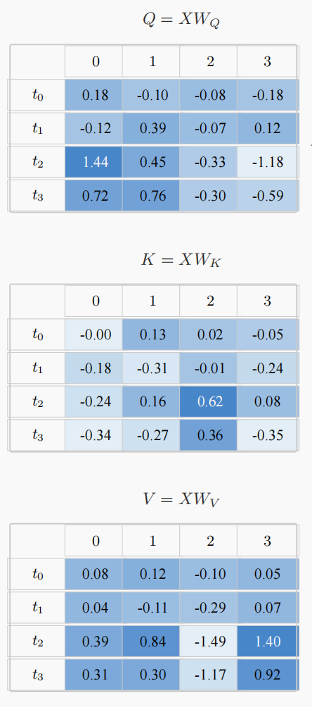
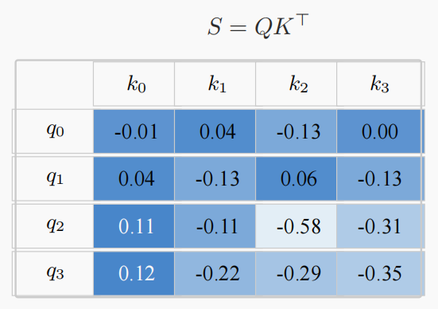
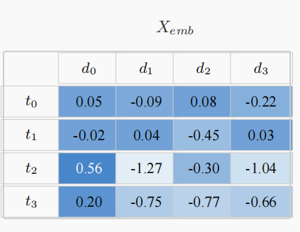
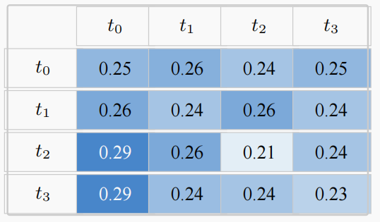
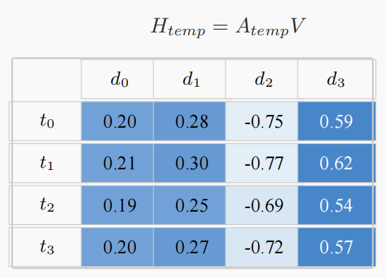
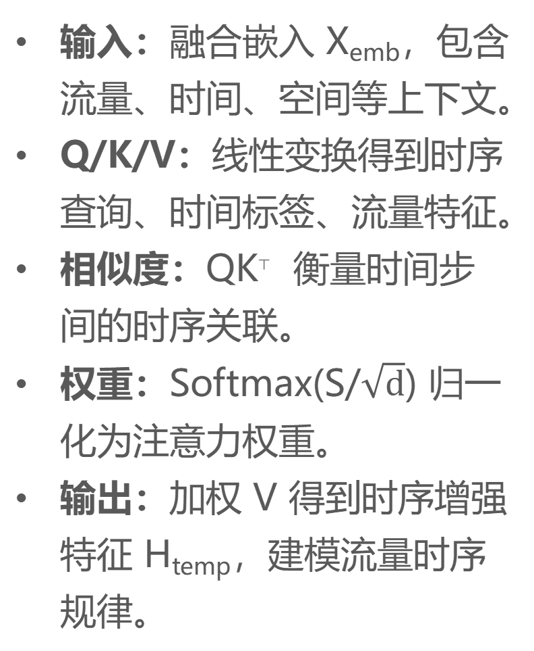
模型结构与机制介绍
时间注意力建模
核心公式
输入：融合嵌入 X_{emb}​，包含流量、时间、空间等上下文。
Q/K/V：线性变换得到时序查询、时间标签、流量特征。
相似度：QK⊤ 衡量时间步间的时序关联。
权重：Softmax(S/$\sqrt{d}$​) 归一化为注意力权重。
输出：加权 V 得到时序增强特征 H_{temp}​，建模流量时序规律。
Atemp = Softmax(S/ √ d)

Slide 20
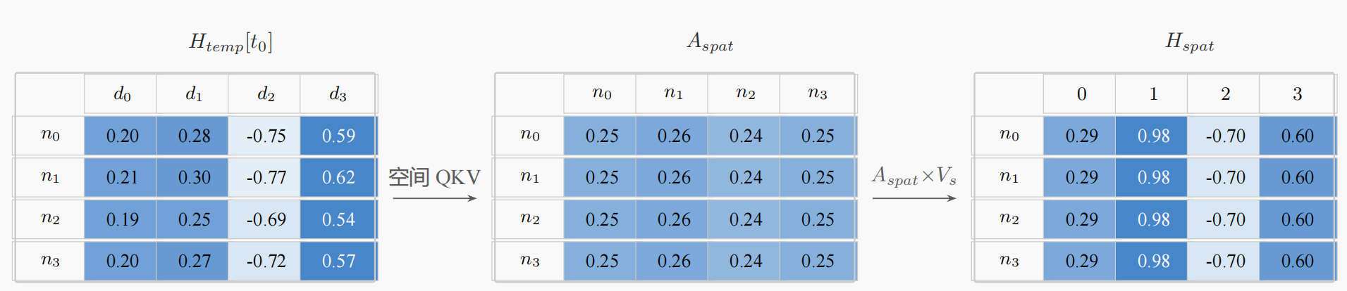
模型结构与机制介绍
空间注意力建模
核心公式
输入：时间注意力输出 H_{temp}​，承载时序优化后的节点特征。
空间 QKV：线性变换生成空间查询 / 键 / 值，聚焦节点间关联。
相似度：QK⊤ 衡量节点间空间相关性，生成关联矩阵。
权重：Softmax 归一化空间关联，得到注意力权重。
输出：加权聚合 V，生成空间增强特征 H_{spat}​。

Slide 21
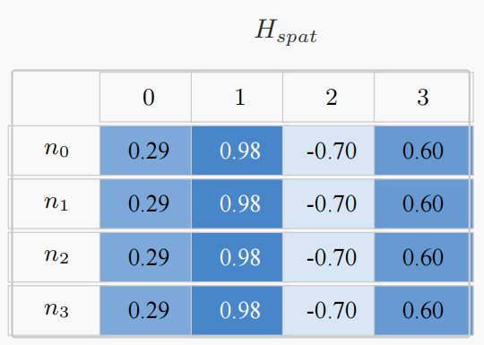

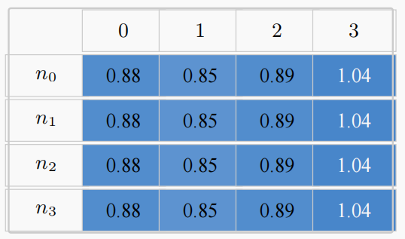
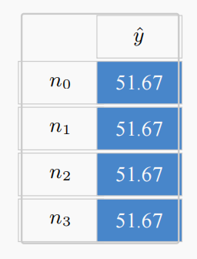

模型结构与机制介绍
前馈网络与输出
FFN: H_{f f} = ReLU(H_{spat}W₁)W₂
计算流程
输入特征：H_{spat}​ 为时空注意力输出的空间增强特征，承载节点间空间关联信息。
前馈变换：通过两层线性变换 + ReLU 激活，对空间特征进行非线性映射与维度变换，提取高阶特征。
输出映射：经输出层 W_{out}​ 压缩为目标维度，生成最终预测结果 $\hat{Y}$。
特征提纯：非线性变换，强化表达
维度适配：高维映射，匹配输出
最终预测：输出节点结果，落地任务

Slide 22
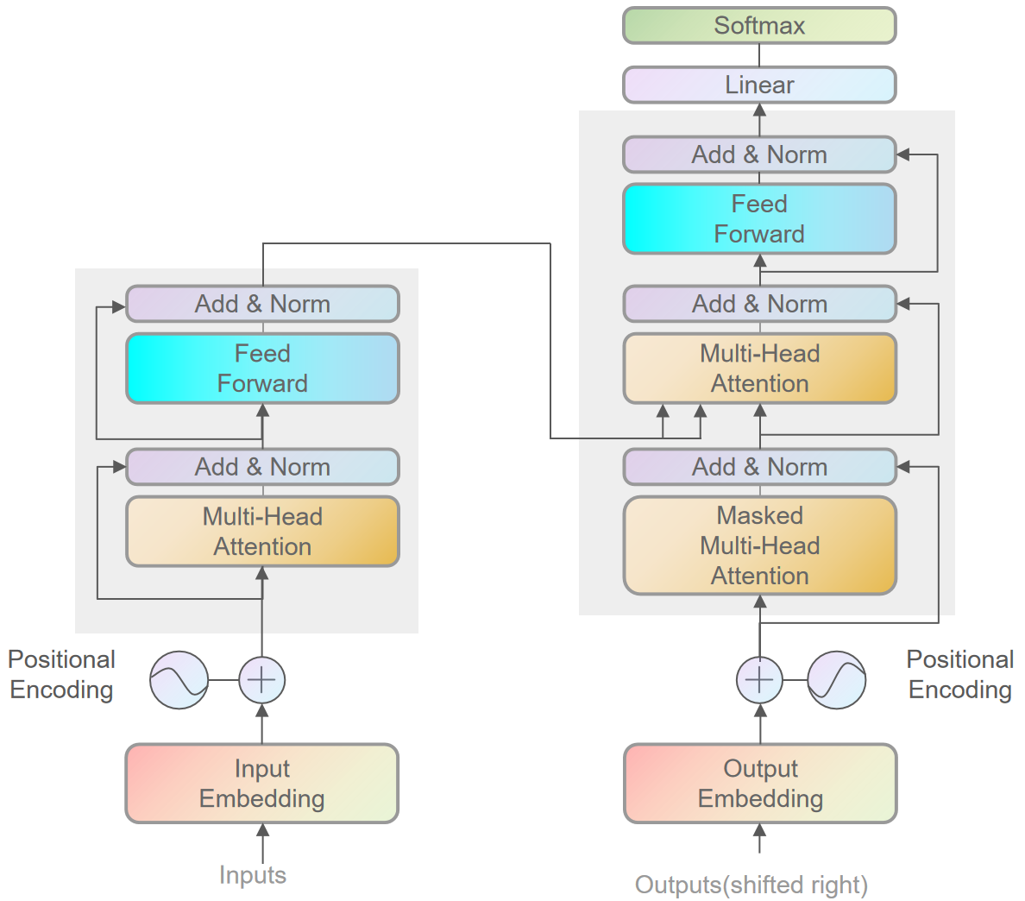
模型结构与机制介绍
核心创新与技术亮点
1. 时空自适应嵌入
无需预定义路网图，数据驱动学习节点–时间联合依赖，替代传统图卷积
2. 时空分离注意力
解耦时间与空间建模，大幅降低计算复杂度，训练更快、更轻量
3. 极简 Transformer 架构
无复杂模块，结构清晰、易复现、易部署，用基础结构达到 SOTA
4. 多周期嵌入融合
同时编码时间、星期、特征与自适应信息，精准捕捉交通多尺度规律
5. 端到端多步预测
直接输出未来多步结果，避免滚动预测误差累积，预测更稳定

Slide 23

SOUTHWEST JIAOTONG UNIVERSITY
04
实验设置与结果分析
Notes:
公众号：陈西设计之家。微信搜索即可。更多免费PPT模版教程等都可以在公众号内获取。PPT高端定制/发布会PPT设计微信：2090298045【陈西】

Slide 24
实验设置与结果分析
实验设置
数据集
评价指标
采用 6 个主流交通预测公开数据集：
METR-LA、PEMS-BAY
PEMS03、PEMS04、PEMS07、PEMS08
时间间隔：5 min，输入 / 预测长度均为 12 步
MAE：平均绝对误差
RMSE：均方根误差
MAPE：平均绝对百分比误差
数值越小，预测精度越高
对比模型
实现环境
传统 STGNN：DCRNN、GWNet、STGCN、MTGNN
Transformer 类：GMAN、PDFormer、STID
框架：PyTorch
硬件：RTX 3080Ti x1
优化器：Adam，学习率 0.001
批次大小：16

Slide 25
实验设置与结果分析
实验结果
整体性能
STAEformer 在6 个数据集、所有预测步长下，MAE/RMSE/MAPE 指标全面优于对比模型，达到 SOTA。
关键结果亮点
不依赖图结构，性能超过所有 STGNN
结构比 PDFormer、GMAN 更简洁，精度更高
短时（15min）、中时（30min）、长时（60min）预测均保持稳定优势
消融实验结论
移除时空自适应嵌入 Ea，性能下降最明显，证明其核心作用
移除时间 / 空间 Transformer 任一模块，精度显著降低
周期性嵌入对捕捉交通规律至关重要

Slide 26
实验设置与结果分析
结果分析
1. 性能优势来源
时空自适应嵌入有效捕获复杂时空依赖
分离式注意力兼顾精度与效率
多周期嵌入提升对交通波动的拟合能力
2. 模型优势验证
轻量化结构 + 强表示嵌入 = 高效 SOTA
不依赖路网先验，泛化性更强
训练稳定、收敛快，工程实用性突出

Slide 27
SOUTHWEST JIAOTONG UNIVERSITY
05
存在问题与模型改进
Notes:
公众号：陈西设计之家。微信搜索即可。更多免费PPT模版教程等都可以在公众号内获取。PPT高端定制/发布会PPT设计微信：2090298045【陈西】

Slide 28
存在问题与模型改进
模型存在问题
1. 外部因素感知能力缺失
仅依赖流量、时间、星期三特征，无法感知天气、节假日、路况等外部干扰
2. 异常场景精度下降
异常天气、节假日等特殊场景下，预测误差显著增大
3. 路网拓扑结构固化
预定义邻接矩阵难以捕捉动态空间依赖，隐式关联建模能力不足
4. 计算复杂度仍可降低
O(N²)复杂度限制大规模路网实时应用
5. 时序建模粒度单一
缺乏多尺度周期特征分层表达，制约中长期预测精度

Slide 29
存在问题与模型改进
现有问题
解决措施
预期效果
路网结构复杂节点间关系动态变化
动态图学习(DGL)
有效捕获路网拓扑的动态时空相关性
让模型自动学习路口之间的连接关系
根据输入数据实时预测"哪些节点应该更重要"
大规模路网上推理速度成为瓶颈
轻量化注意力(LA)
线性注意力
将计算顺序从 (Q×K^T)×V 改为 Q×(K^T×V)
大幅降低计算复杂度，维持相近精度
稀疏注意力
每个位置只保留最相关的 Top-k 个连接
单一时间尺度不足
多尺度时间建模(MST)
增强多粒度时序依赖建模能力
交通数据的多尺度特性
同时捕捉不同时间周期的交通模式
注意力机制自动判断尺度

Slide 30
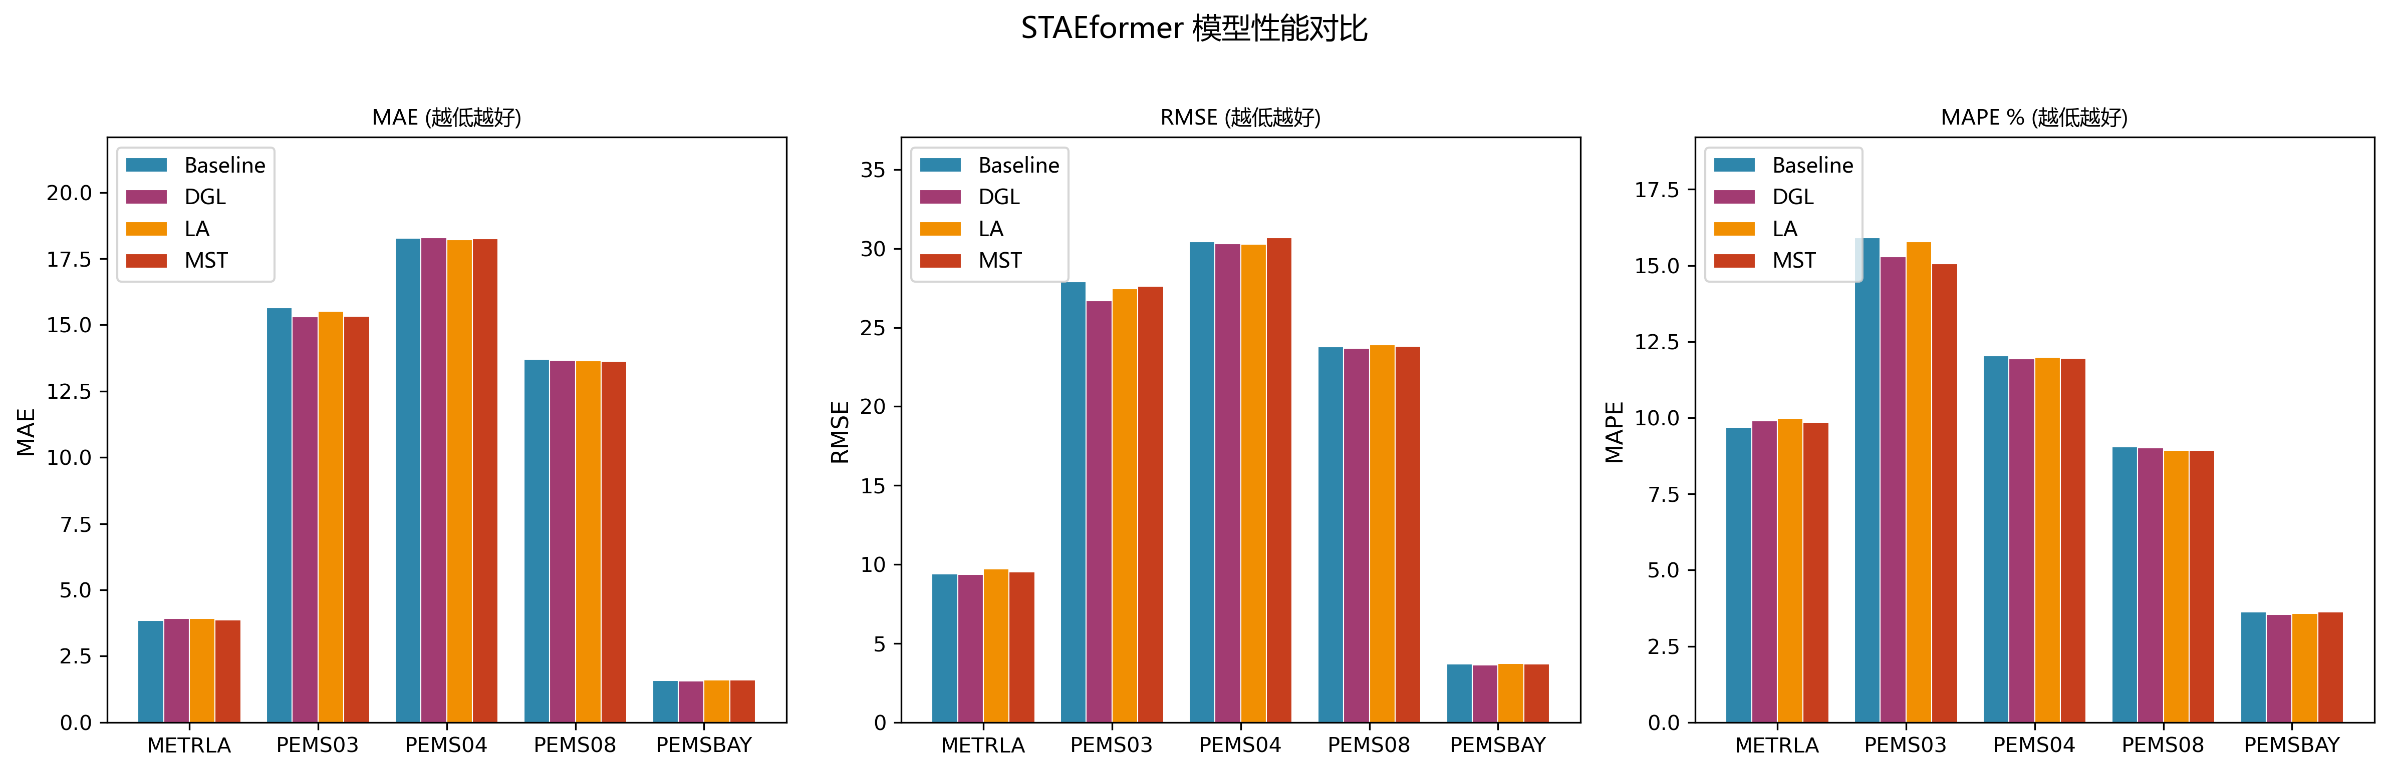
存在问题与模型改进
模型结构改进
DGL精度领先，LA效率优先，MST长期稳定，Baseline中规中矩

Slide 31
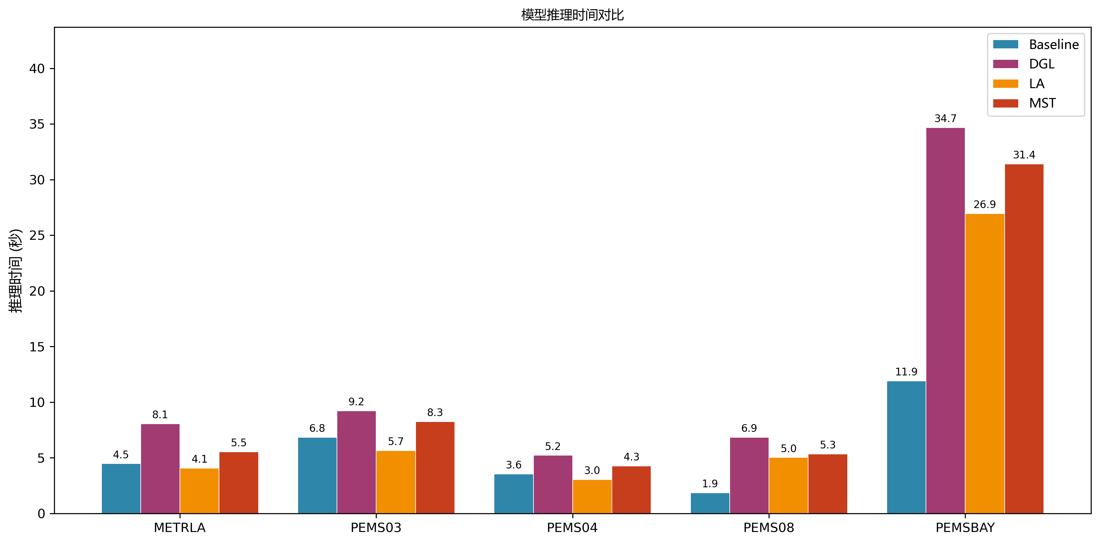
存在问题与模型改进
LA的推理时间柱状图在所有数据集上均最低，显著快于Baseline，而DGL最慢

Slide 32
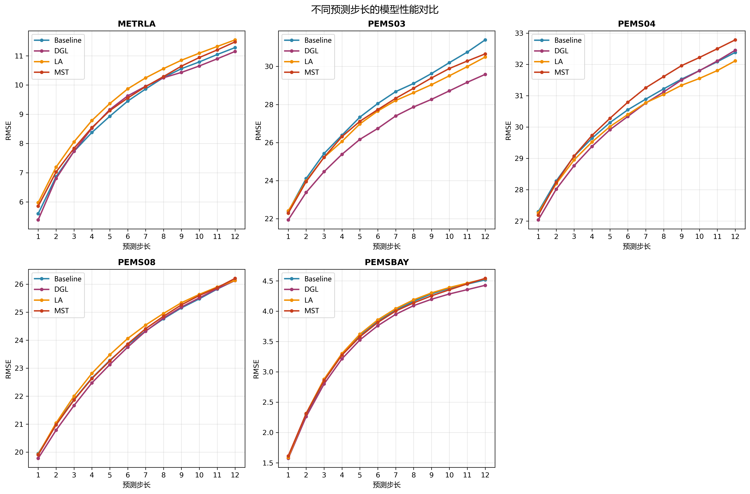
存在问题与模型改进
DGL在长期预测步长上的RMSE增长最缓慢，MST中期表现稳定，LA与Baseline接近。

Slide 33
存在问题与模型改进
针对性改进思路
针对STAEformer模型在不同路网场景下存在的建模能力适配性不足、效率与精度难以兼顾等局限性，研究人员针对性设计了EFF、DGL、LA和MST四类差异化改进方案，并基于METR-LA、PEMS-BAY等五个主流标准路网数据集开展多维度对比实验，综合精度、速度、参数量等指标得出结论：
改进方案 | 核心改进 | 优势 | 不足 | 适用场景
DGL （动态图学习） | 优化图结构建模逻辑，自动学习节点动态关联 | 大幅提升复杂路网预测精度，强化长时跨区域时空依赖建模 | 推理时间增加约 190%，资源消耗高 | 离线深度分析、低时效性高精度需求场景
LA （轻量化注意力） | 用线性注意力替换标准自注意力，优化计算顺序 | 精度损失＜3%，推理速度提升 2.2 倍，参数量稳定、收敛更快 | 复杂场景精度略低于 DGL | 大规模路网实时预测、边缘设备部署
MST （多尺度时间建模） | 同步建模分钟 / 时段 / 小时三级时间尺度特征 | 显著提升 72 小时以上长期预测稳定性 | 参数量增加约 30%，参数效率偏低 | 城市交通管控、应急调度等长时稳定预测场景

Slide 34
感谢聆听
组员：程泽凯、王晨羽、金井直
竢实扬华 自强不息

